Slide 1

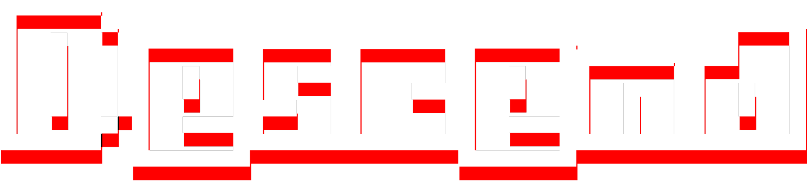
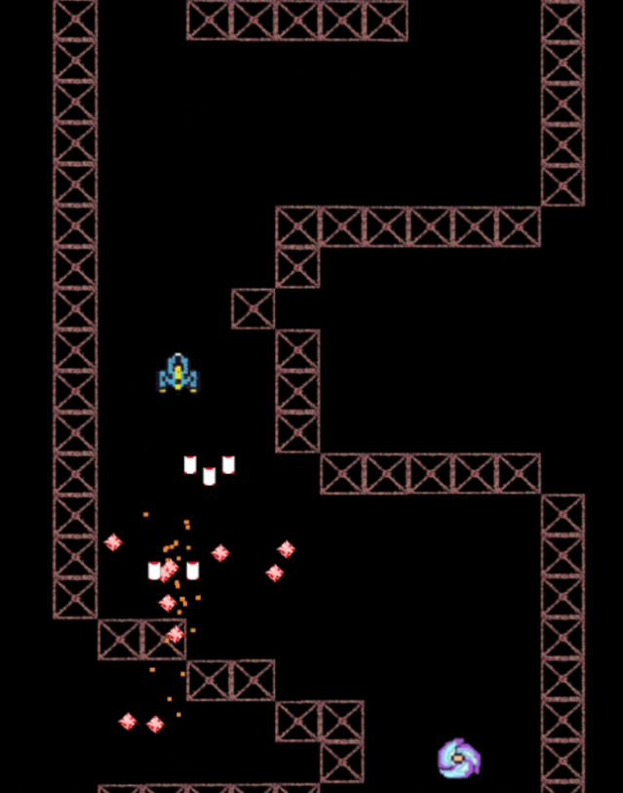
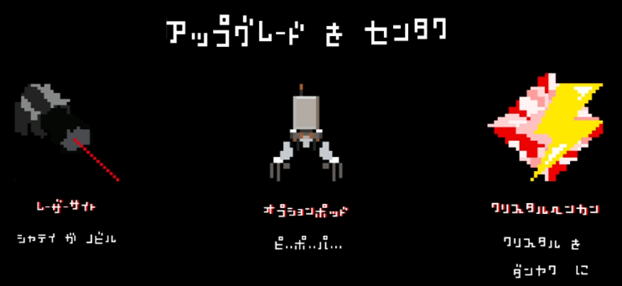



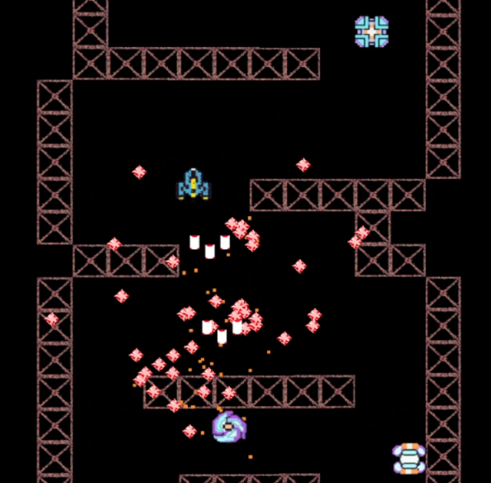
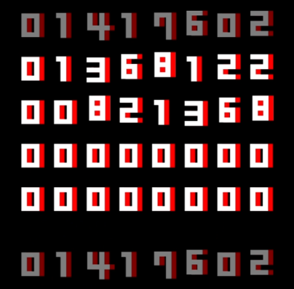


爽快落下型シューティング
爽快落下型シューティング
下方向にしか弾が打てない！？
落下しながら敵を倒せ！
下方向にしか弾が打てない！？
落下しながら敵を倒せ！
アップグレードで強化せよ！
アップグレードで強化せよ！
爽快な効果音で敵を薙ぎ払え！
目指すはハイスコア！
爽快な効果音で敵を薙ぎ払え！
目指すはハイスコア！

